Slide 1
Κλινικοεργαστηριακό φροντιστήριο γυναικολογικού συστήματος
Κίττυ Παυλάκη

Slide 2
Περίπτωση 1
Γυναίκα 38 ετών άτοκη
Στο τεστ Παπανικολάου βρέθηκαν HPV κοιλοκύτταρα
και στοιχεία μέτριας δυσπλασίας-υψηλόβαθμης πλακώδους ενδοεπιθηλιακής αλλοίωσης (HG-SIL)
Εγινε κολποσκόπηση και βιοψία τραχήλου

Slide 3
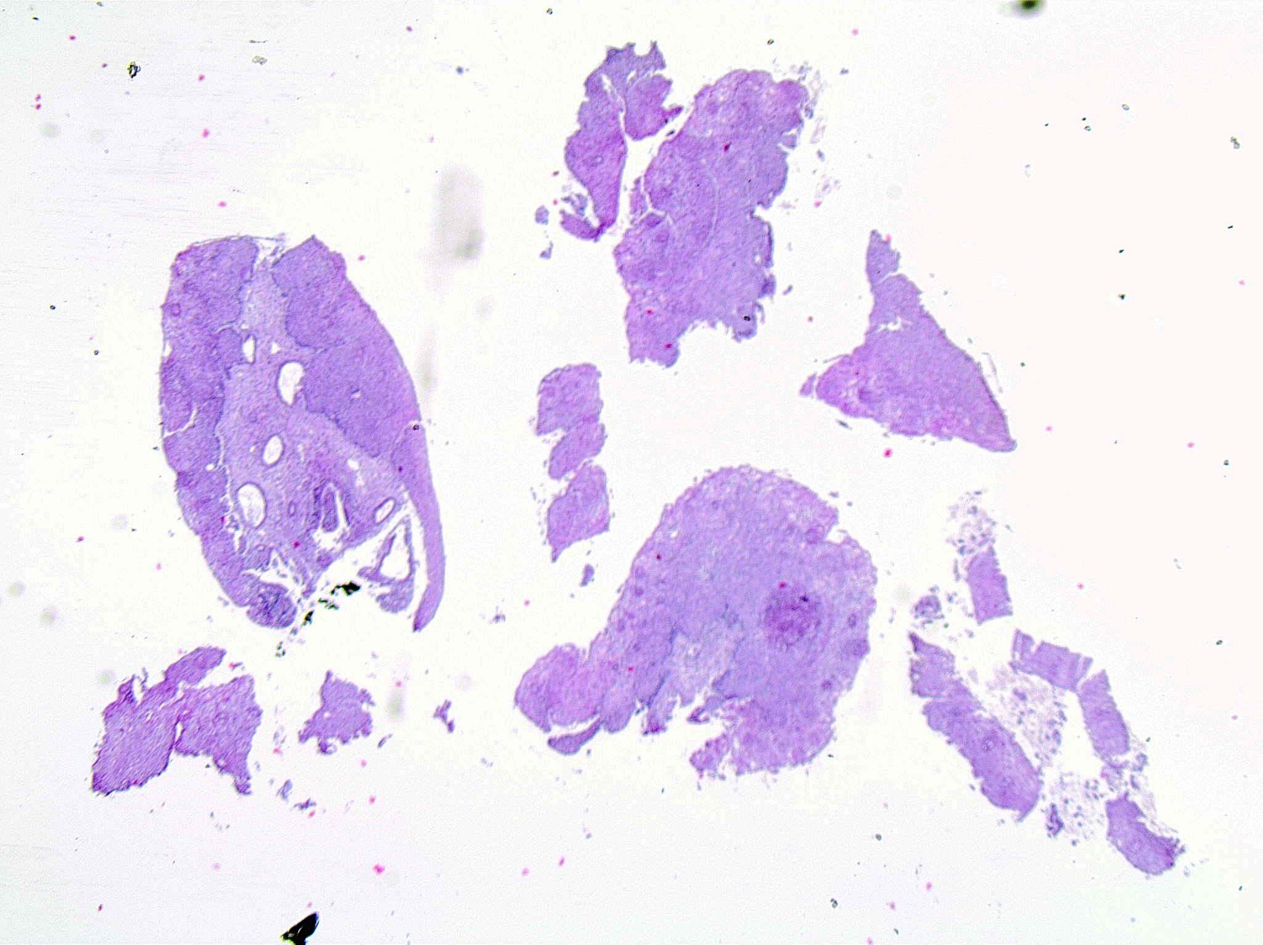

Slide 4
Πράγματι έχουμε μία μέτρια δυσπλασία (CIN 2)

Slide 5
Τι πρέπει να σκεφτόμαστε
Στο βιοπτικό υλικό έχουμε μόνο μικρά τμήματα από μία μεγαλύτερη βλάβη τα οποία μπορεί να μην αντιπροσωπεύουν όλο το φάσμα αυτής
Μπορεί δηλαδή να υπάρχει παρακείμενα ένα διηθητικό καρκίνωμα
ΑΡΑ
Θα πρέπει να αποφασίσουμε μία ιατρική πράξη που θα είναι τόσο διαγνωστική όσο και θεραπευτική

Slide 6
Τί κάνουμε θεραπευτικά?
Παρακολούθηση
2. Κωνοειδή εκτομή τραχήλου
Αφαίρεση ενός τμήματος του τραχήλου που θα περιλαμβάνει όλη τη βλάβη
3. Απλή υστερεκτομή
4. Ριζική υστερεκτομή
Αφαίρεση και των παραμητρικών ιστών. Εγχείρηση που γίνεται για διηθητικό καρκίνωμα τραχήλου
Πιθανόν σε γυναίκα <30 ετών

Slide 7
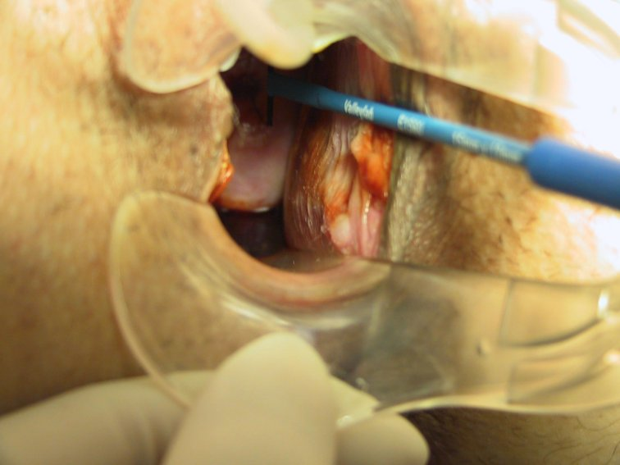
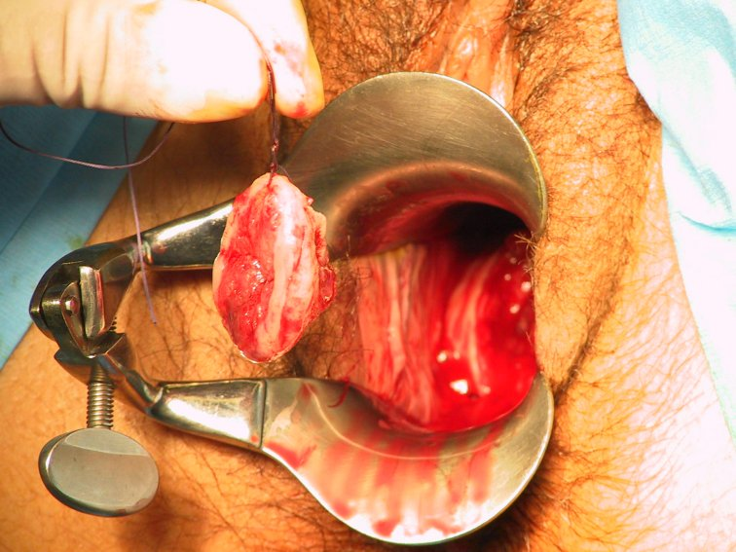
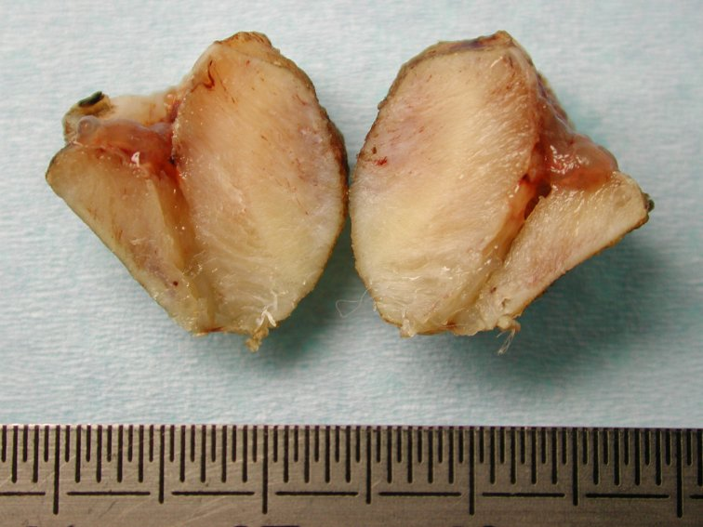
Loop ή χειρουργικός κώνος
Εκτίμηση:
Των ορίων εκτομής
Της ακεραιότητας της βασικής μεμβράνης

Slide 8
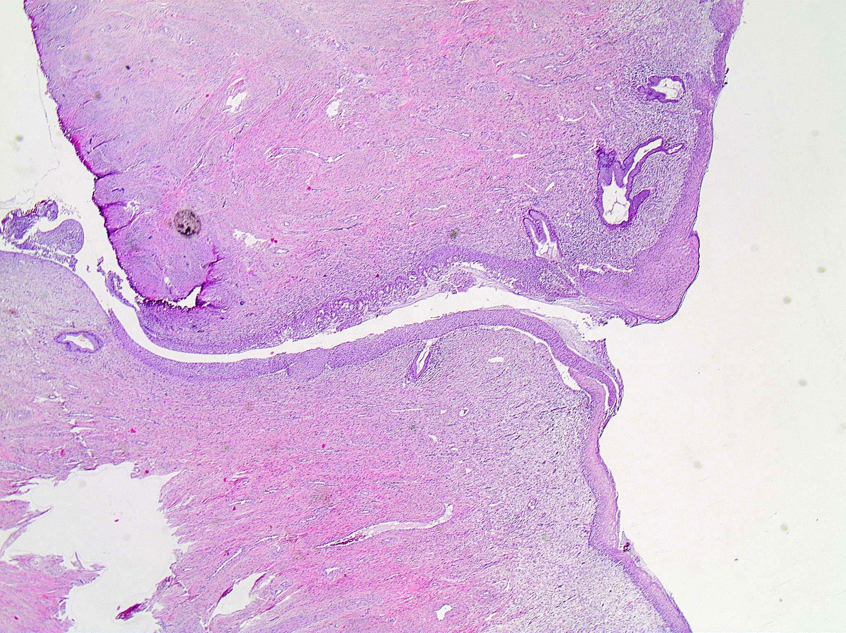

Slide 9
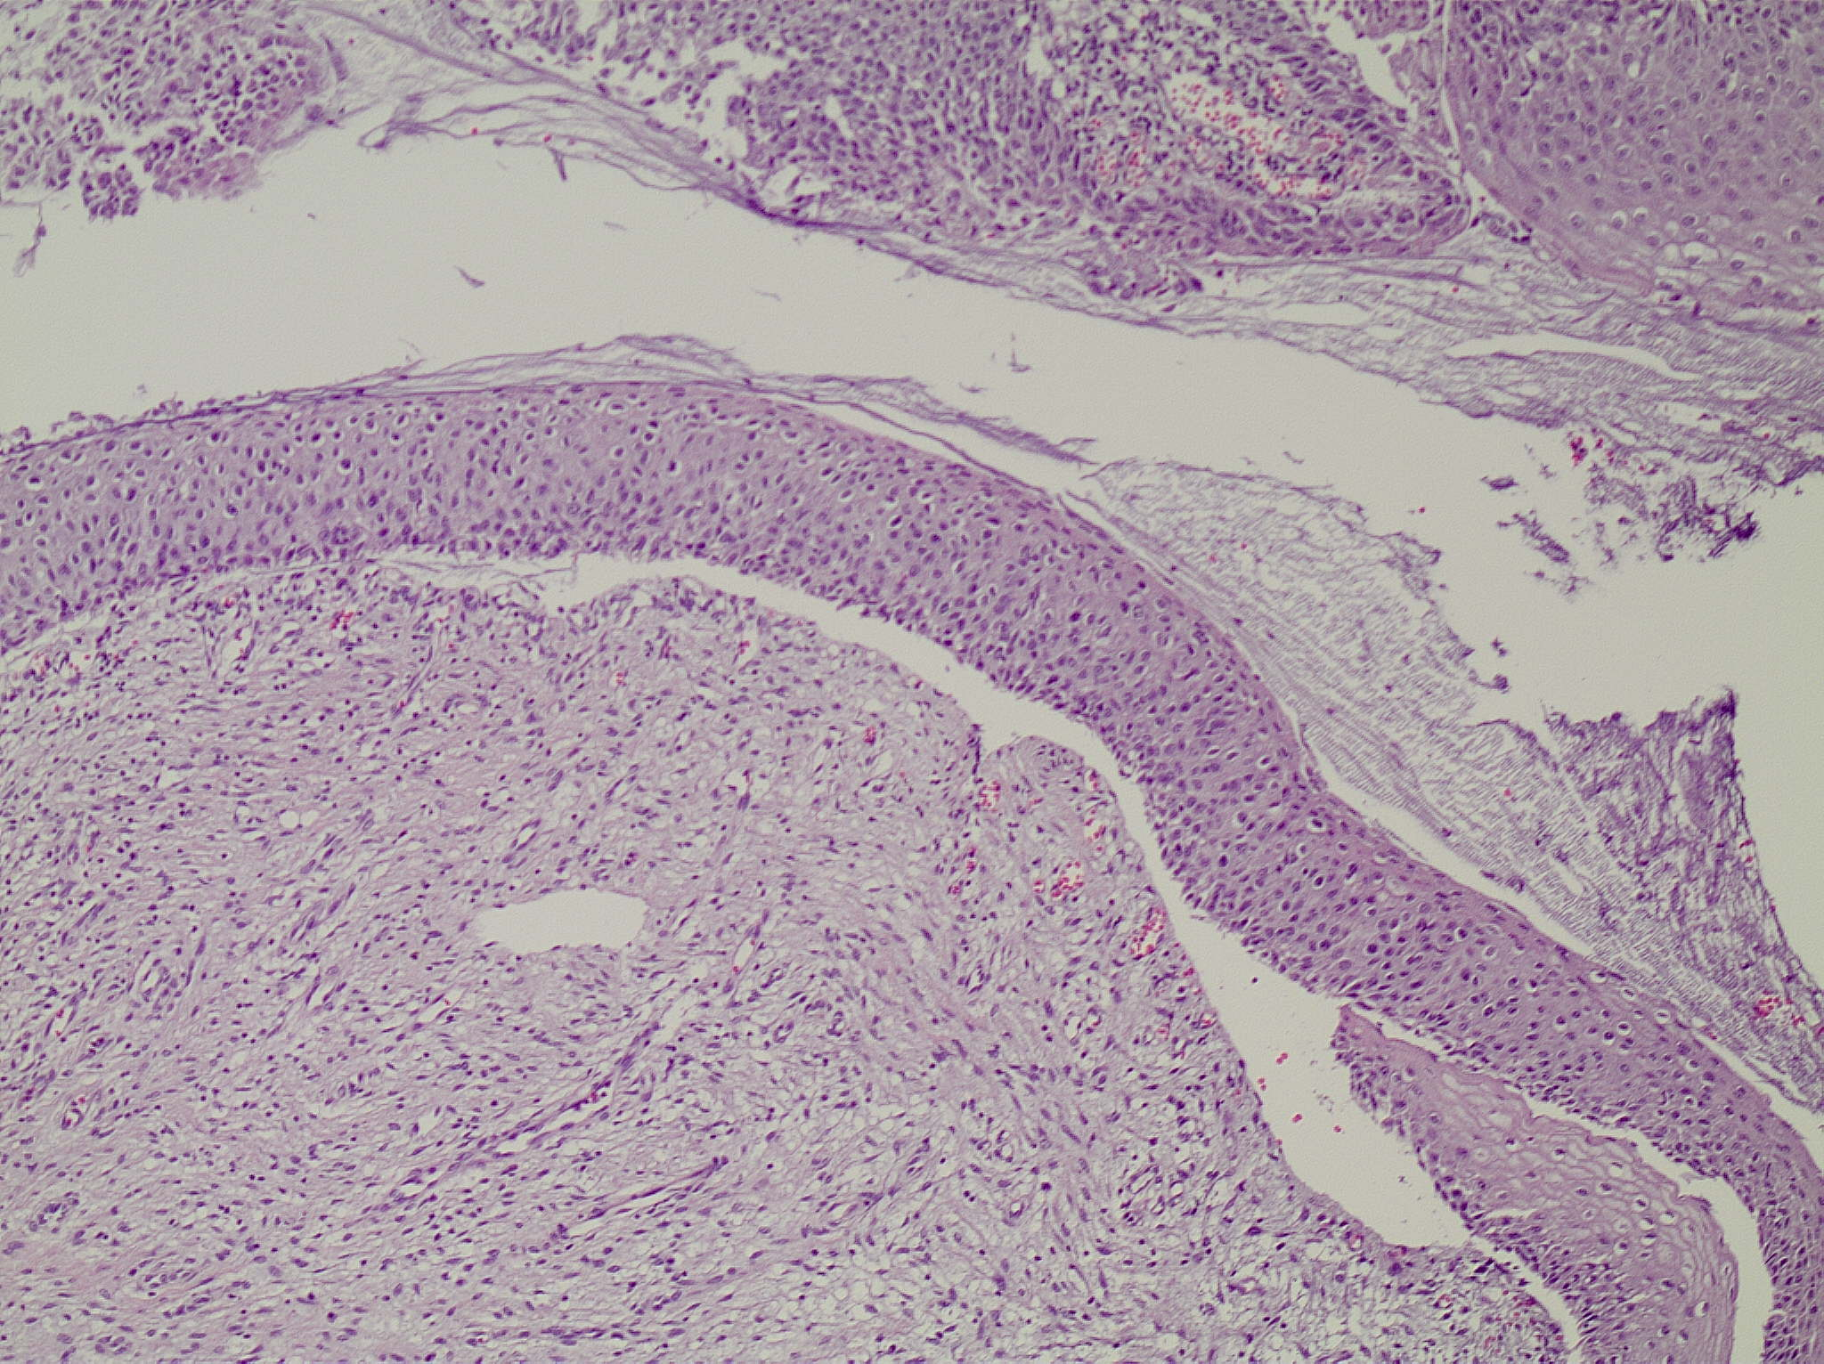
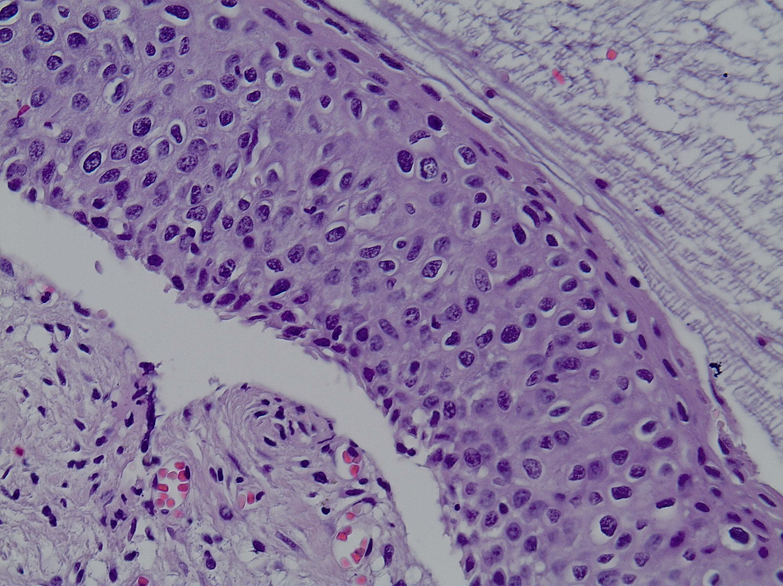
Μεγαλύτερη μεγέθυνση της προηγούμενης εικόνας
Μια καλά προσανατολισμένη τομή με CIN2

Slide 10
Εφ όσον δεν υπάρχει διήθηση και τα όρια έξω- και ενδοτραχήλου είναι ελεύθερα, η γυναίκα χρειάζεται μόνο παρακολούθηση με Pap-test

Slide 11
Θα παίρναμε την ίδια απόφαση εάν η γυναίκα είχε παιδιά?
Θα παίρναμε την ίδια απόφαση εάν η γυναίκα ήταν 65 ετών?

Slide 12
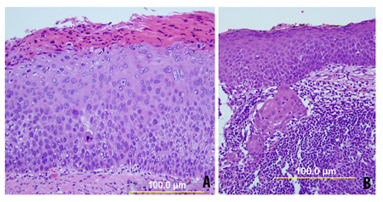
Διηθητικός καρκίνος τραχήλου από πλακώδες επιθήλιο
Βάθος < 3 χιλ
Εύρος > 7 χιλ

Slide 13
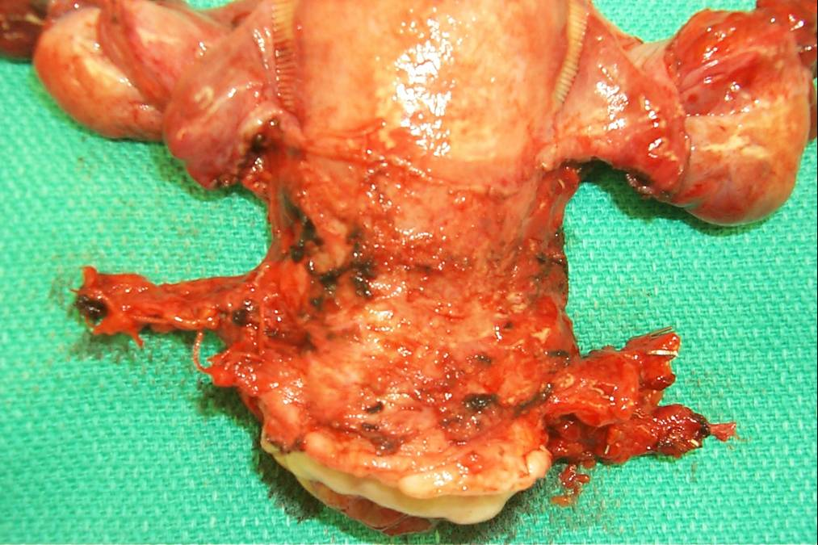
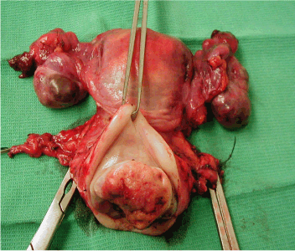
Παρασκεύασμα ριζικής υστερεκτομής μετά από διάγνωση διηθητικού καρκινώματος του τραχήλου
Περιλαμβάνονται τα παραμήτρια και τμήμα κόλπου
Εναλλακτικά σε νέες γυναίκες ριζική τραχηλεκτομή

Slide 14
Περίπτωση 2
Γυναίκα 28 ετών με μητρορραγίες
Απεικονιστική διάγνωση: υπορρογόνιο λειομύωμα και αδενομύωση
Εκανε λαπαροσκοπική εκτομή «με τεμαχισμό» του λειομυώματος αλλά και τμημάτων του μυομητρίου με την αδενομύωση

Slide 15
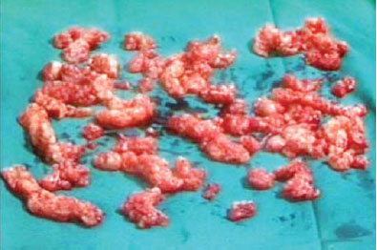
Το υλικό που παραλάβαμε

Slide 16
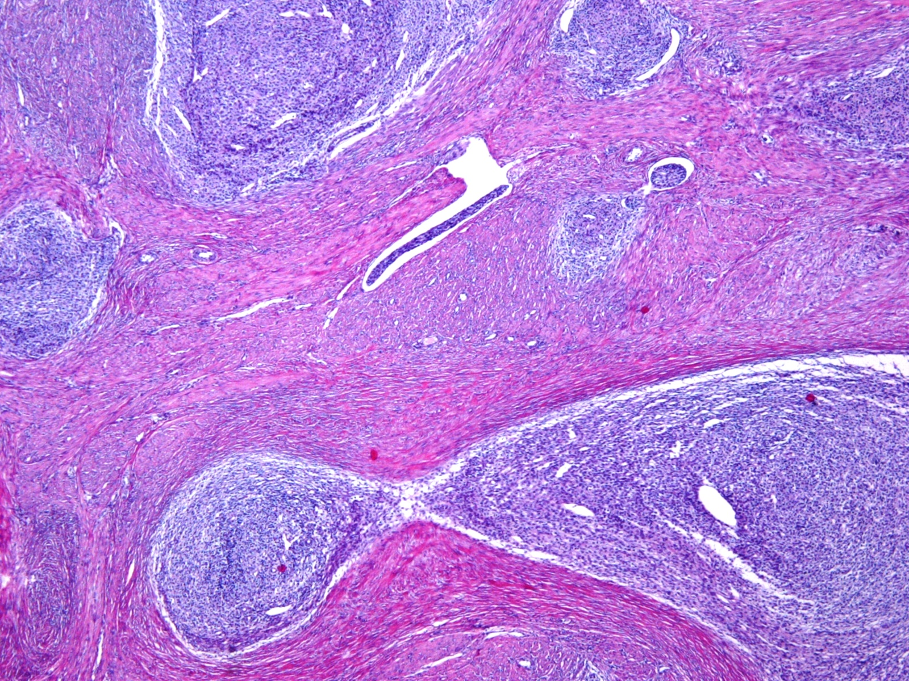
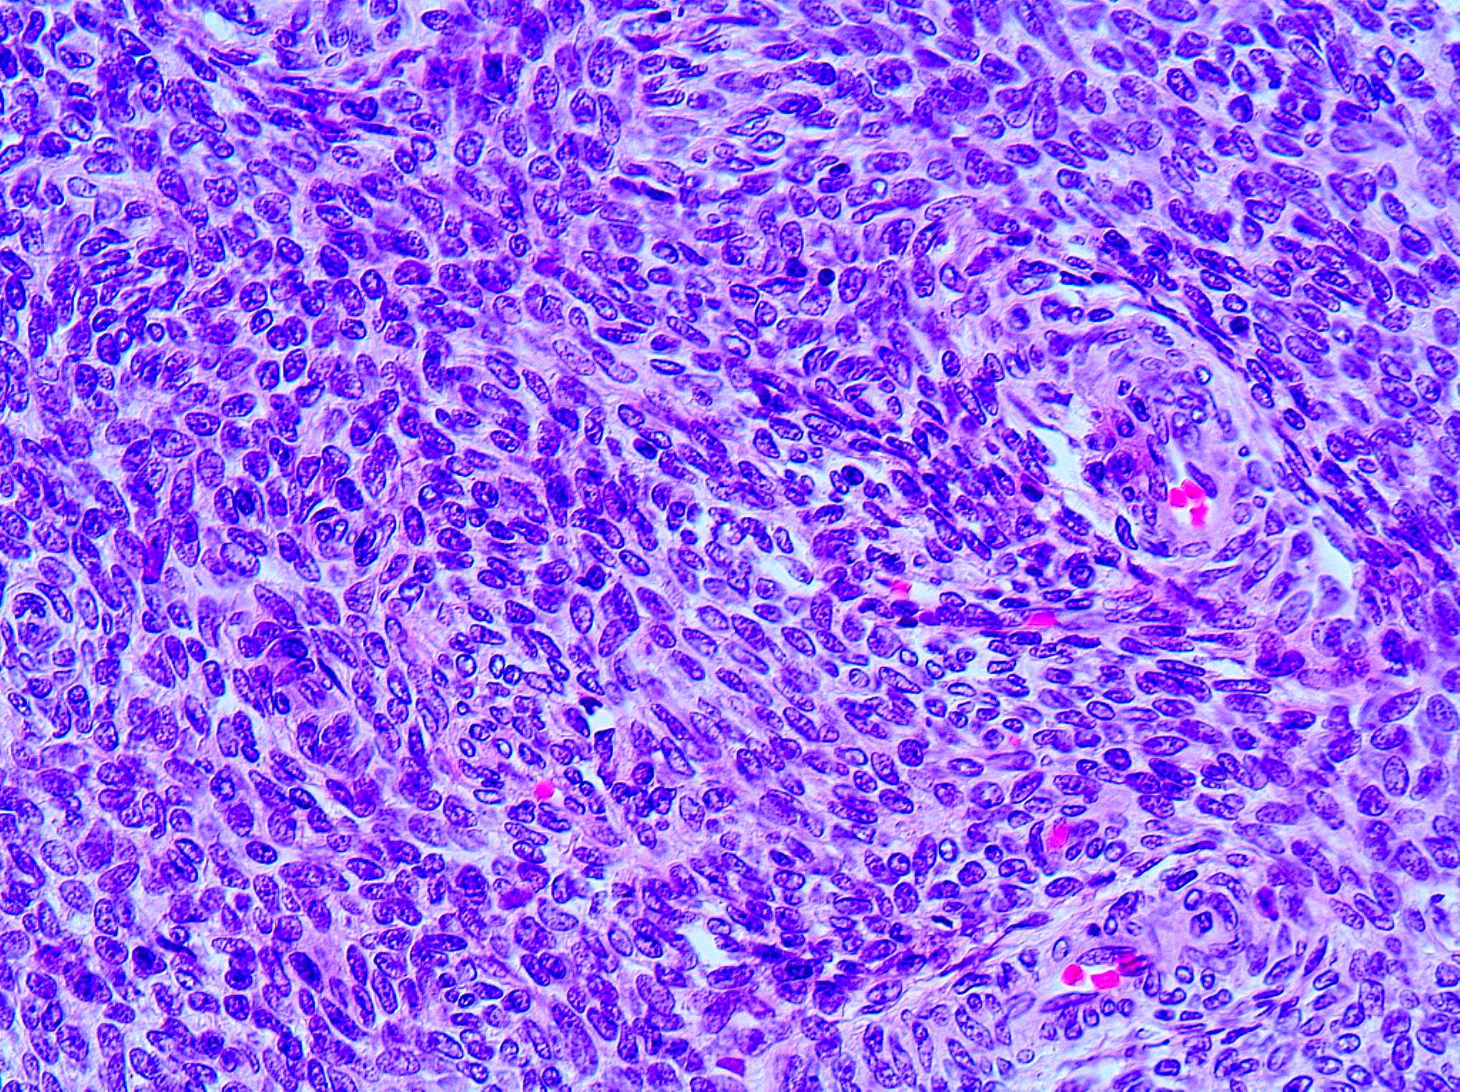
Τα νεοπλασματικά κύτταρα είναι ομοιόμορφα, μικρού μεγέθους με λίγο κυτταρόπλασμα.
Αναγνωρίζονται μικρά αγγεία που μιμούνται τις σπειροειδείς αρτηρές του ενδομητρίου
Μάζες νεοπλασματικού ιστού που διηθούν ακανόνιστα το μυομήτριο.
Παρουσία αγγειακών εμβόλων

Slide 17
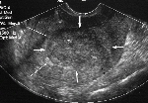
Ενδομητρικό στρωματικό σάρκωμα
Τι έγινε λάθος?

Slide 18
Η συνέχεια μας δείχνει τις ενίοτε δυσάρεστες επιπτώσεις των λαπαροσκοπικών επεμβάσεων «με τεμαχισμό»
Ενα μήνα μετά έγινε ανοικτή επέμβαση με σκοπό την υστερεκτομή.
Η περιτοναϊκή κοιλότητα της ασθενούς ήταν γεμάτη με νεοπλασματικές μάζες.
Η ασθενής κατέλειξε μετά από 6 μήνες.

Slide 19
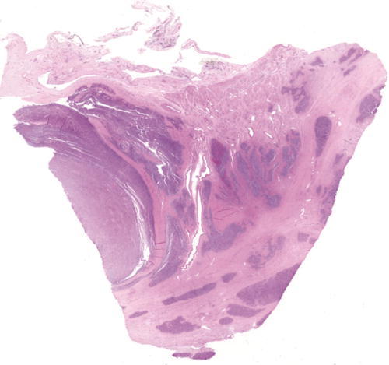
Τομή από το παρασκεύασμα της υστερεκτομής

Slide 20
Περίπτωση 3
Γυναίκα 64 ετών με κυστικό όγκο στην αριστερή ωοθήκη χωρίς παρουσία θηλών ή συμπαγών περιοχών.
Το CA-125 ήταν σε φυσιολογικά επίπεδα.
Το ενδομήτριο παρουσίαζε μία ύποπτη πολυποειδική πάχυνση επί εκτάσεως 1,6 εκ.
Αποφασίστηκε να σταλεί ΤΒ για τον κυστικό όγκο και να γίνει έτσι και αλλοιώς υστερεκτομή λόγω της ύποπτης περιοχής στο ενδομήτριο.

Slide 21
ΛΑΘΟΣ
Εάν η ΤΒ ήταν αρνητική θα γινόταν μία απλή υστερεκτομή χωρίς αφαίρεση επιπλόου ούτε λεμφαδενεκτομή
Εάν η ύποπτη περιοχή στο ενδομήτριο αφορούσε σε έναν σταδίου 1^{α} ενδομητριοειδή καρκίνο πάλι δεν θα υπήρχε πρόβλημα
Σε μία γυναίκα 64 ετών υπάρχει όμως μεγάλη πιθανότητα ο καρκίνος να είναι ορώδους τύπου

Slide 22
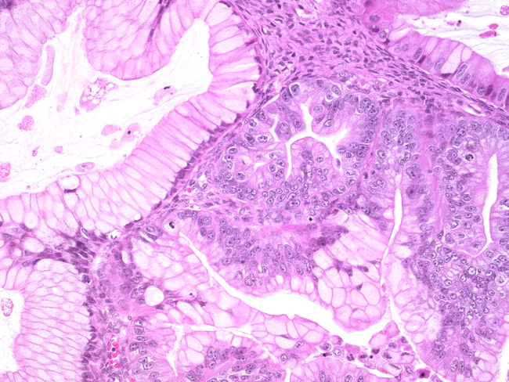
Ο όγκος της ωοθήκης ήταν ένα βλεννώδες κυσταδένωμα με εστίες επιθηλιακής ατυπίας

Slide 23
Η πάχυνση του ενδομητρίου αφορούσε σε καρκίνωμα
Σωληνώδες πρότυπο ανάπτυξης με κάποιες θηλές
Εκσεσημασμένη κυτταρική ατυπία

Slide 24
p16
p53
ER PR
PTEN

Slide 25
ΑΡΑ:
Το ενδομητρικό καρκίνωμα ήταν ορώδες, τύπου ΙΙ, για το οποίο θα έπρεπε να είχε γίνει επιπλεκτομή και λεμφαδενεκτομή

Slide 26
Πριν το χειρουργείο για τον όγκο της ωοθήκης, θα έπρεπε να είχε γίνει μία διαγνωστική απόξεση για την προεγχειρητική διαγνωση της αλλοίωσης στο ενδομήτριο και τον σχεδιασμό της επέμβασης

Slide 27
Ο καρκίνος του ενδομητρίου διαιρείται σε δύο μεγάλες κατηγορίες με διαφορετικά:
Επιδημιολογικά δεδομένα
2. Μορφολογικά χαρακτηριστικά
3. Κλινική συμπεριφορά
4. Θεραπευτική αντιμετώπιση
Καρκίνος τύπου Ι: Ενδομητριοειδής
Καρκίνος τύπου ΙΙ: Ορώδης ή διαυγοκυτταρικός

Slide 28
Καρκινώματα τύπου Ι:
ενδομητριοειδή
Ο τύπου Ι, ενδομητριοειδής καρκίνος του ενδομητρίου είναι σχετικά καλής πρόγνωσης
Για τα καρκινώματα σταδίου 1^{α} και Grade 1 αρκεί η ολική υστερεκτομή
Για τα καρκινώματα προχωρημένου σταδίου χρειάζεται και λεμφαδενεκτομή

Slide 29
Καρκινώματα τύπου ΙΙ:
ορώδη και διαυγοκυτταρικά
Αυξημένη πιθανότητα να είναι υψηλού σταδίου ακόμα και όταν δεν εμφανίζουν διήθηση του μυομητρίου
Είναι πάντα χαμηλής διαφοροποίησης (High-grade)
Είναι απαραίτητη η λεμφαδενεκτομή και η επιπλεκτομή
Η οποιαδήποτε θεραπευτική αντιμετώπιση πρέπει να συνδιάζεται και με χημειοθεραπεία.

Slide 30
Περίπτωση 4
Γυναίκα 36 ετών, άτοκη
Αποφάσισε να κάνει εξωσωματική γονιμοποίηση
Κατά τον υπερηχογραφικό έλεγχο του ενδομητρίου βρέθηκε ένα πολυποειδικό μόρφωμα.
Εγινε απόξεση του ενδομητρίου

Slide 31
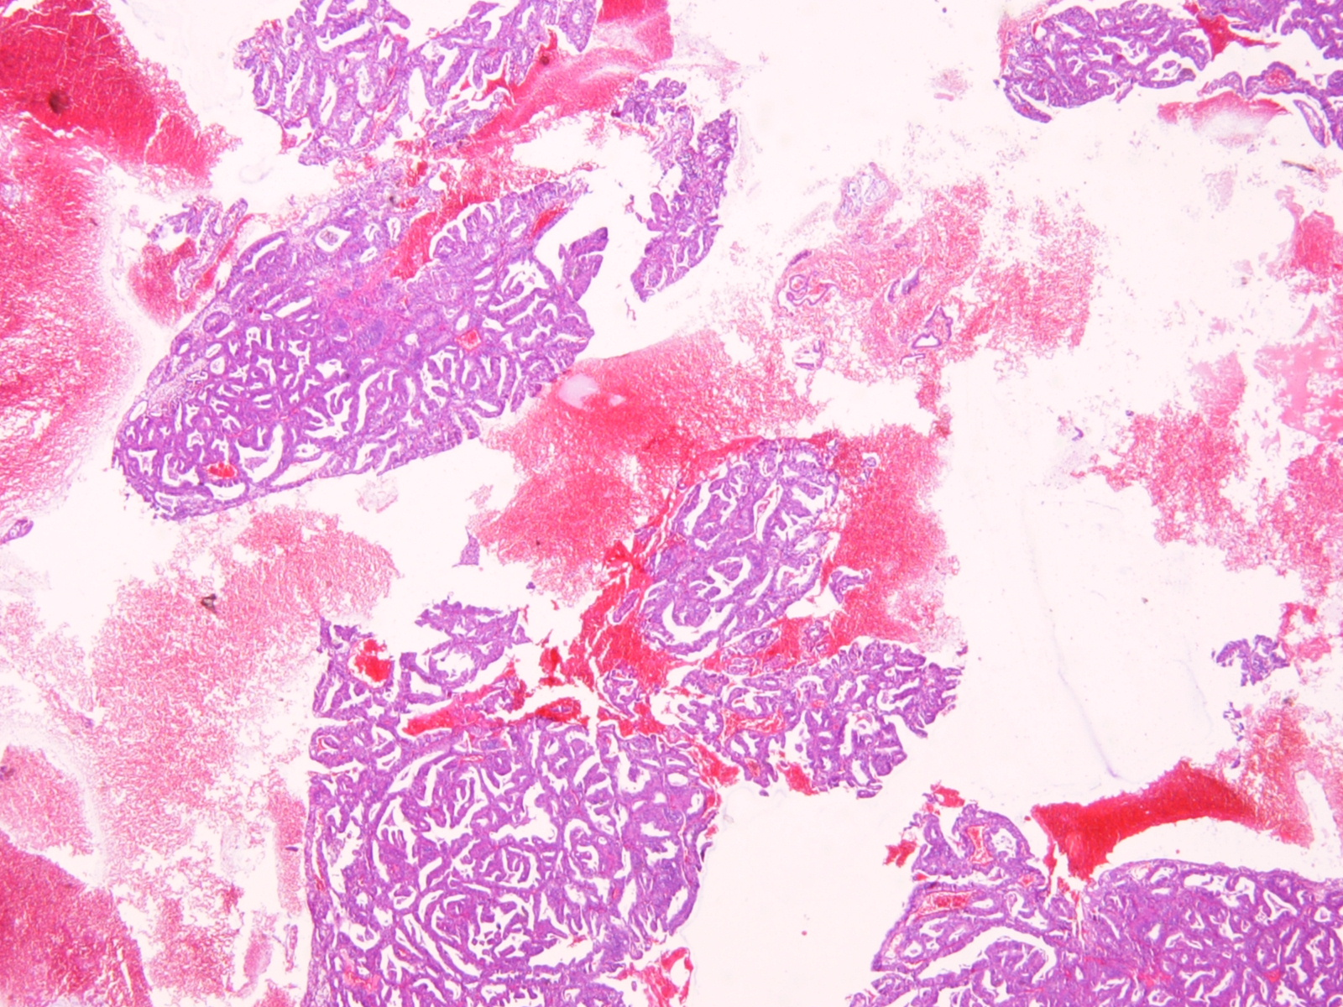
Το υλικό της απόξεσης έδειξε ένα ανώτερης διαφοροποίησης ενδομητριοειδές αδενοκαρκίνωμα

Slide 32
Η θεραπεία του ανώτερης διαφοροποίησης ενδομητριοειδούς αδενοκαρκινώματος είναι η:
Ολική υστερεκτομή με ή χωρίς πυελική λεμφαδενεκτομή

Slide 33
ΑΛΛΑ
Νέες γυναίκες που επιθημούν να τεκτοποιήσουν και πάντα γνωρίζοντας τον σχετικό κίνδυνο μπορούν να ενταχθούν στο πρωτόκολλο συντηρητικής αντιμετώπισης του ενδομητρικού καρκίνου

Slide 34
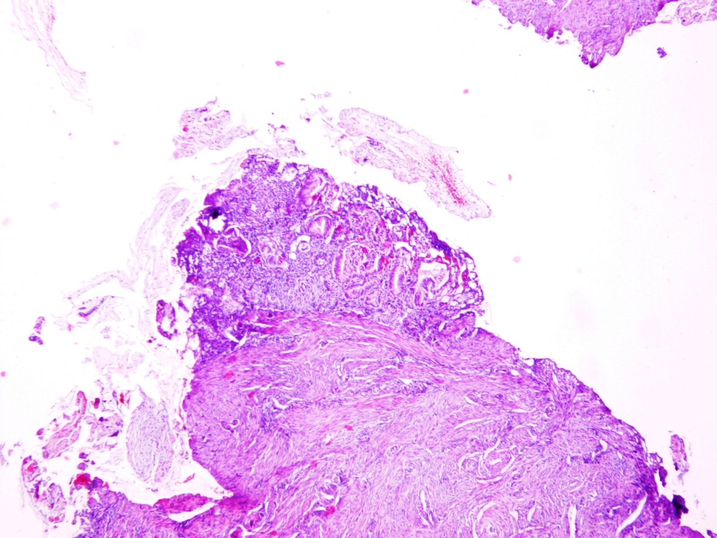
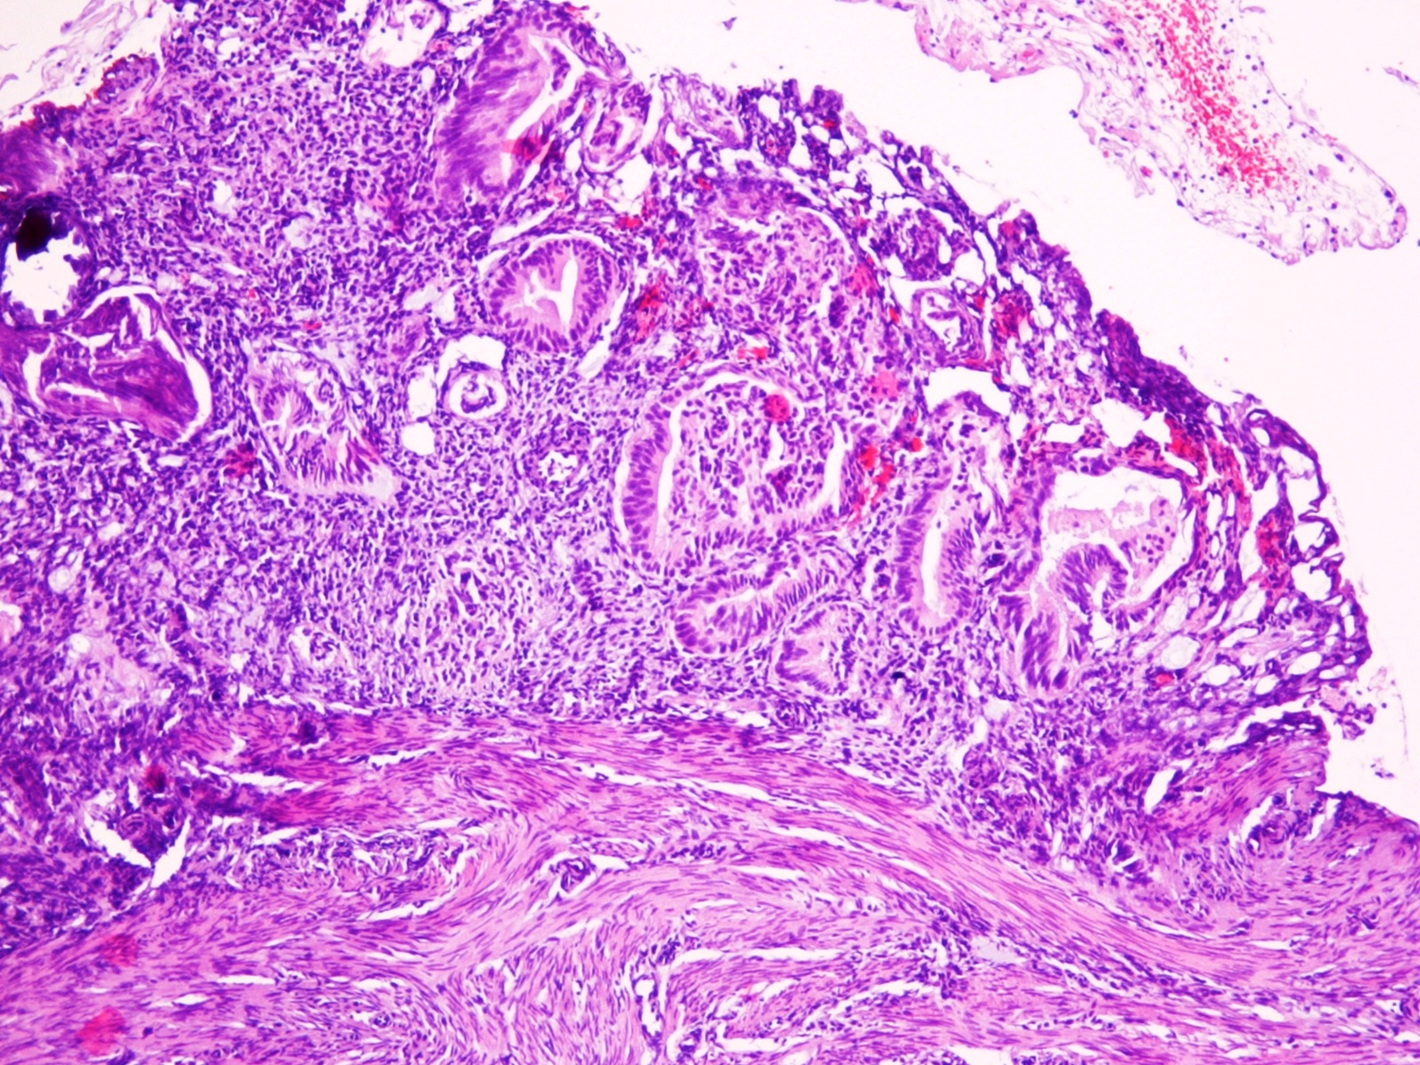
Τα διάφορα στάδια του πρωτόκολλου
1. Υστεροσκόπηση με αφαίρεση ύποπτων περιοχών με το υποκείμενο μυομήτριο
Συγχρόνως λαπαροσκόπηση για τον αποκλεισμό παρουσίας καρκινώματος σε ωοθήκη

Slide 35
2^{ο} Στάδιο
Οξική μεγεστρόλη (Megace) 160 mg από του στόματος
Ενδομητρικό σπείραμα ελεγχόμενης αποδέσμευσης λεβονογεστρέλης (Mirena) 52 mg
Ελεγχος του ενδομητρίου ανά τρίμηνο

Slide 36
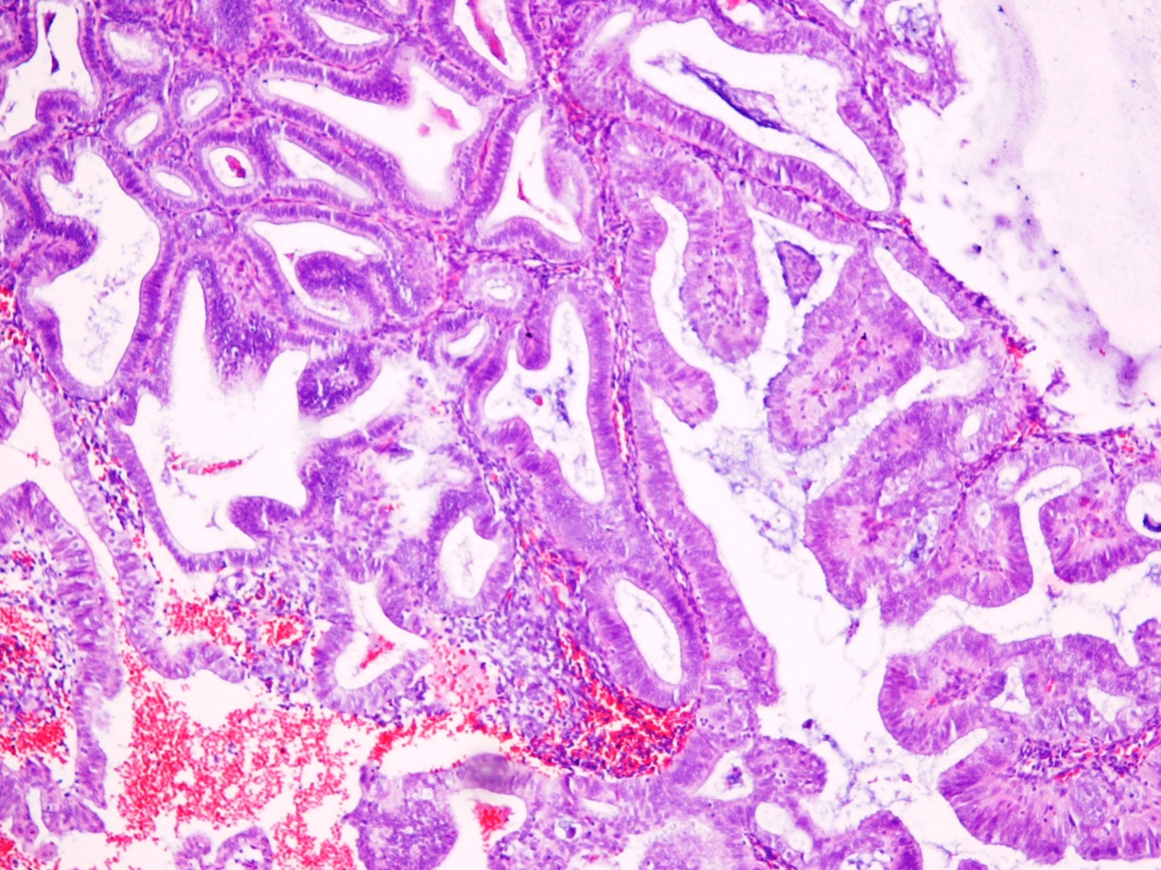
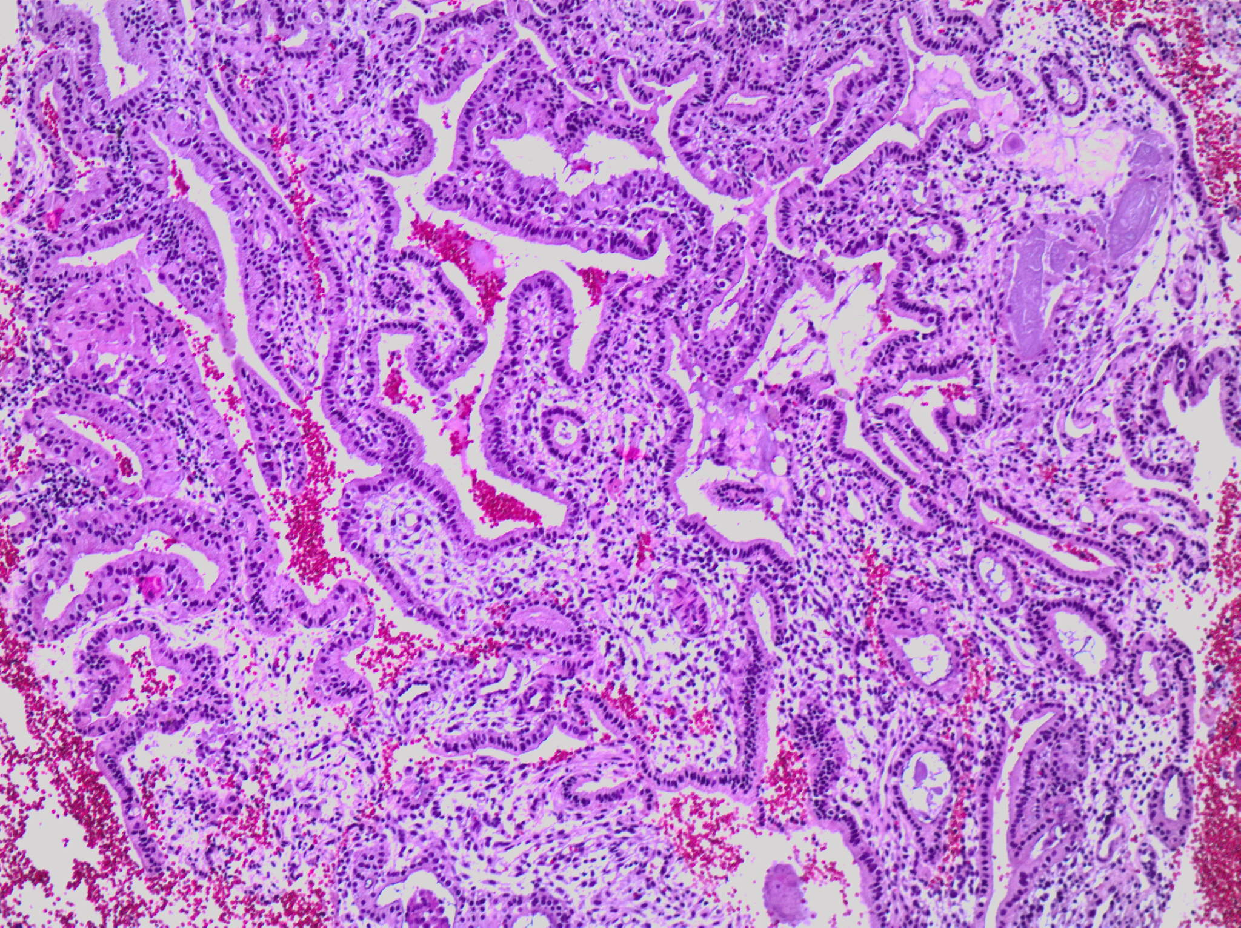
Αρχική βιοψία
1^{ο} τρίμηνο

Slide 37
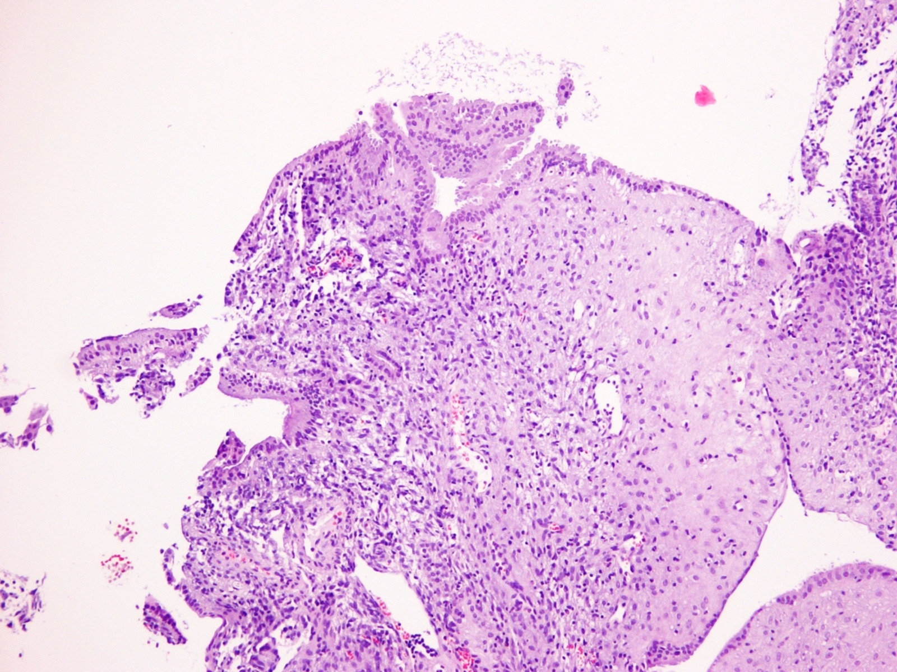
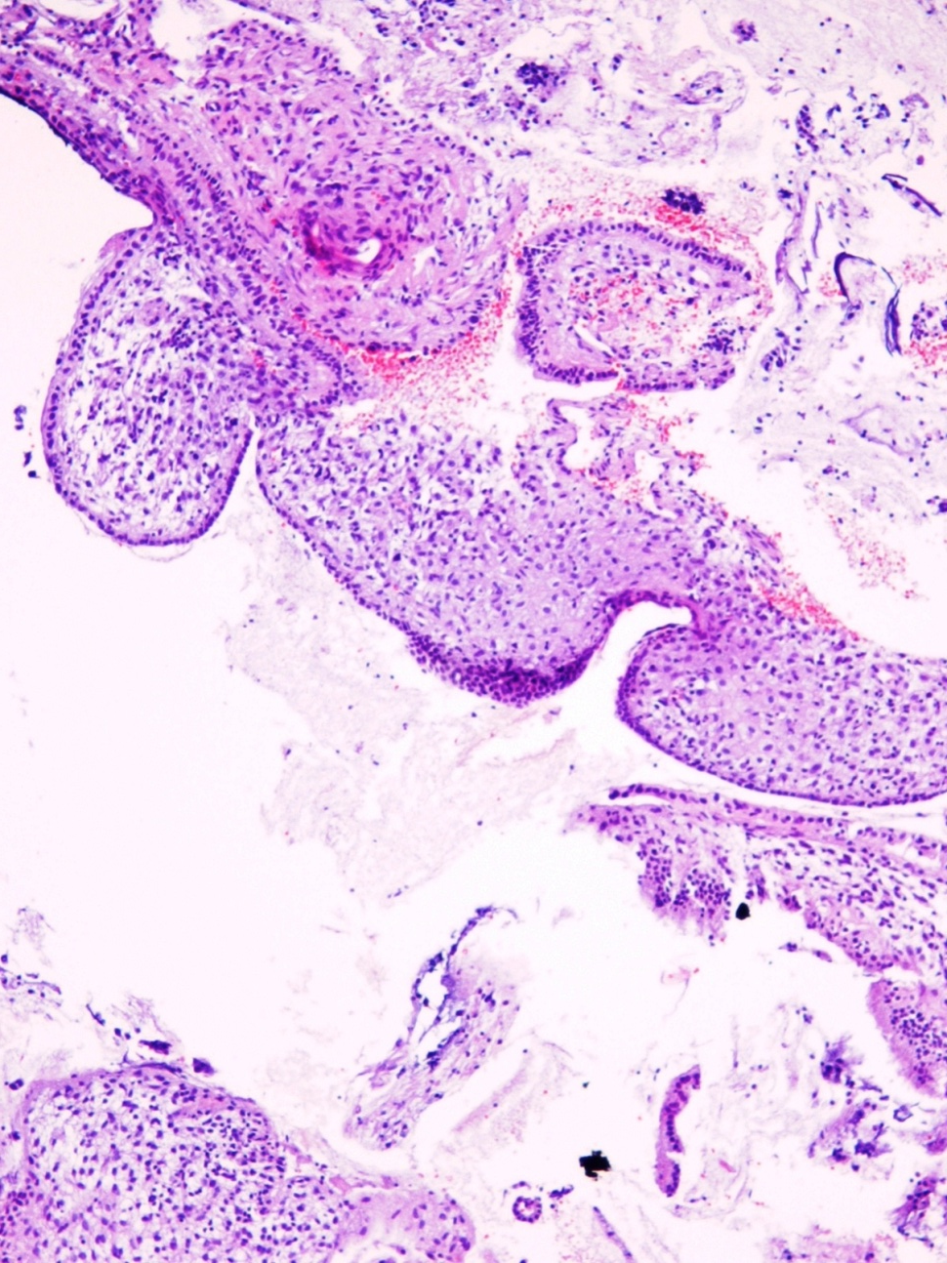
2^{ο} τρίμηνο
3^{ο} τρίμηνο

Slide 38
Η ασθενής έκανε ένα κύκλο εξωσωματικής γονιμοποίησης χωρίς επιτυχία
Επανήλθε μετά από 14 μήνες για ένα δεύτερο κύκλο.
Εγινε δοκιμαστική απόξεση η οποία έδειξε την παρουσία ενός ανώτερης διαφοροποίησης ενδομητρικού αδενοκαρκινώματος.
Ακολούθησε ολική υστερεκτομή

Slide 39
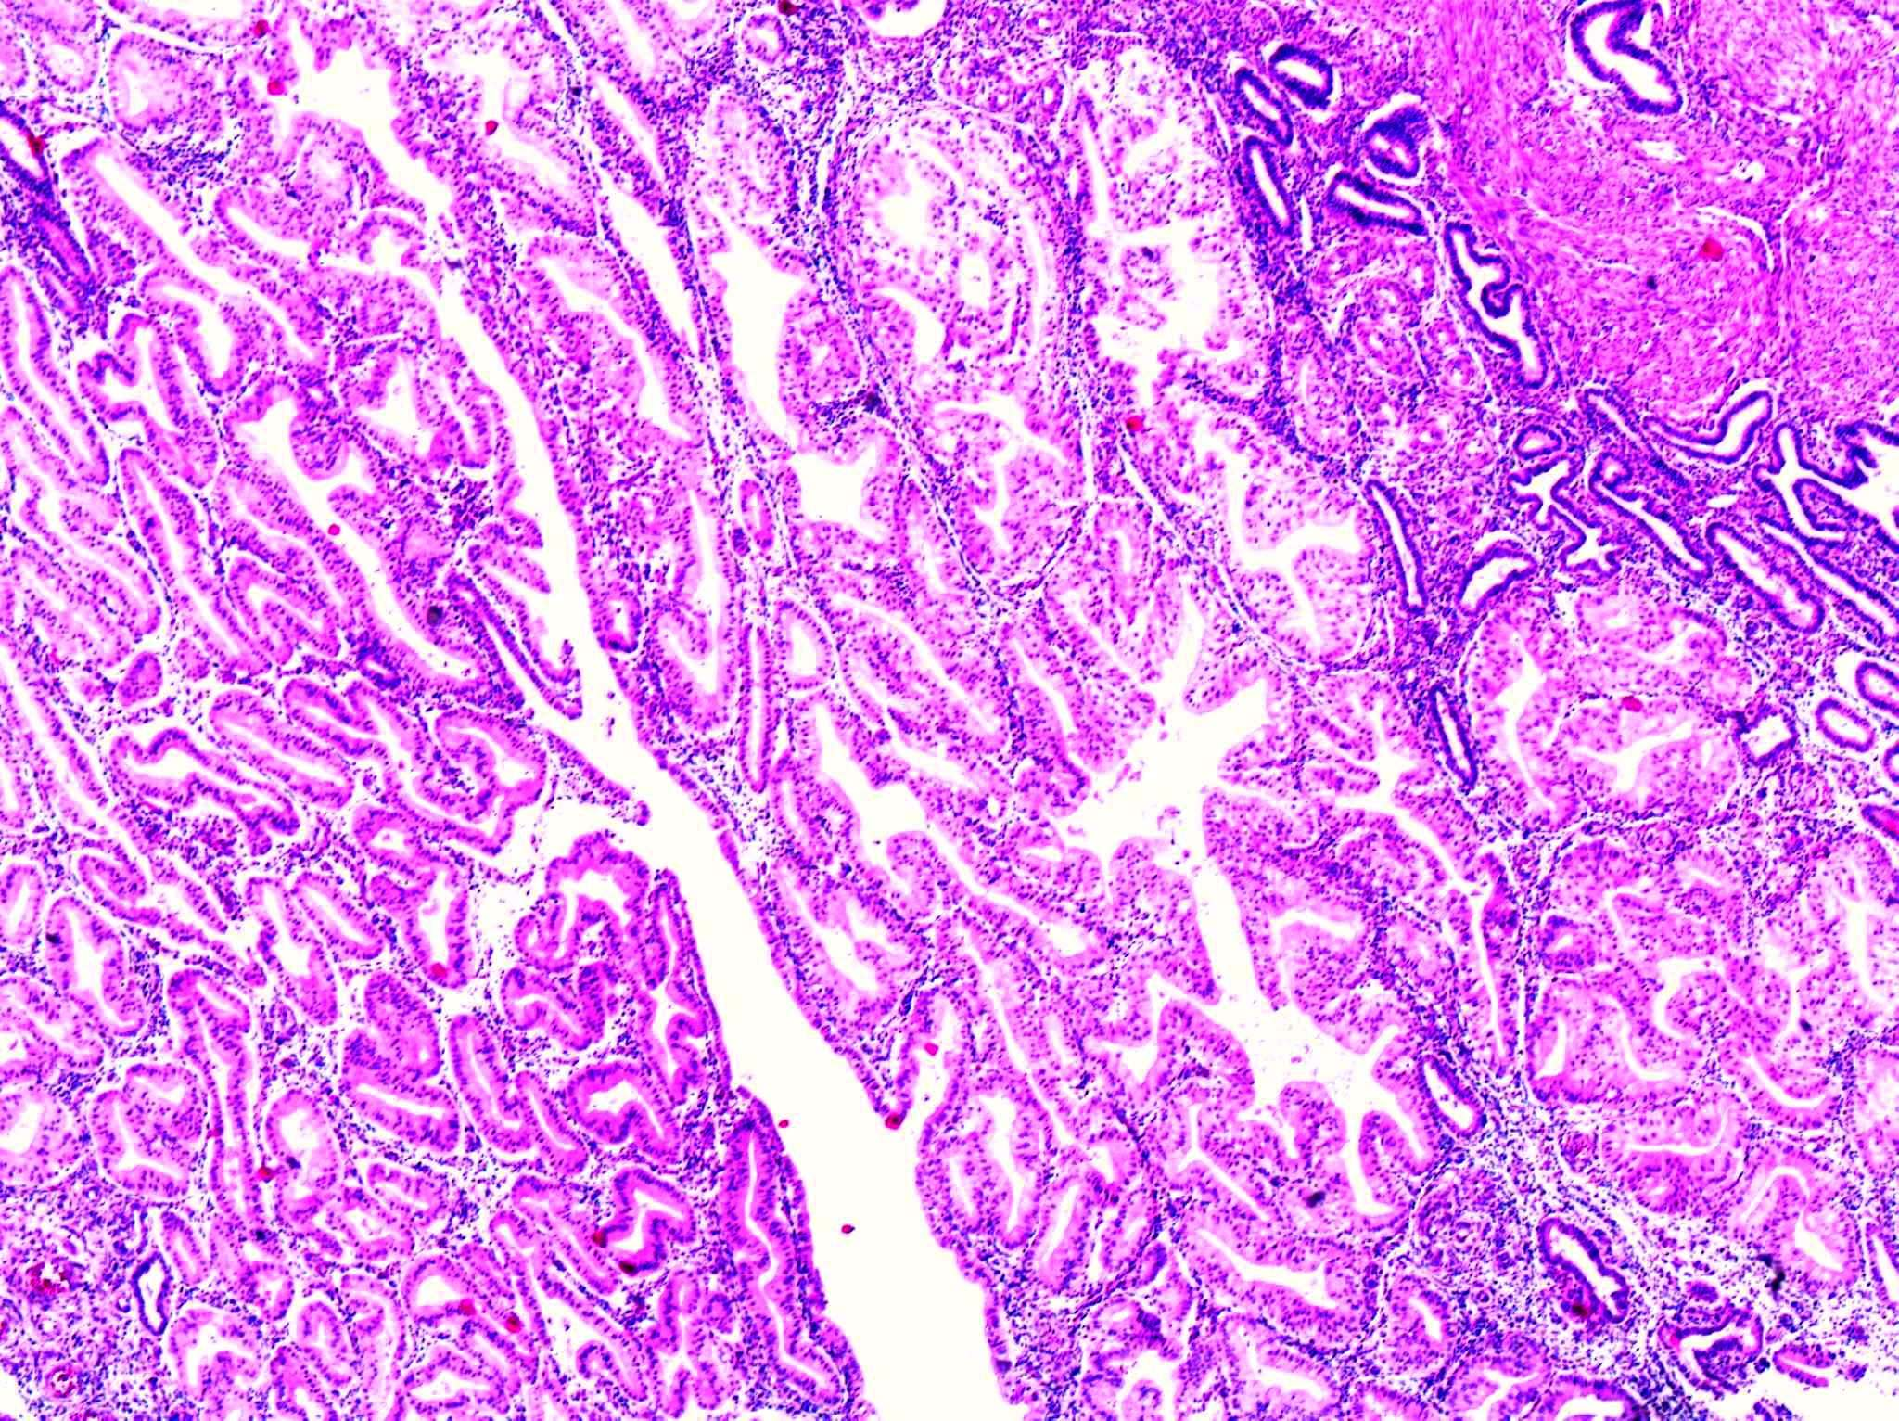
Στο παρασκεύασμα της υστερεκτομής υπήρχε ένας ανώτερης διαφοροποίησης ενδοβλεννογονικός καρκίνος

Slide 40
Ο μεγαλύτρος κίνδυνος της συντηρητικής αντιμετώπισης προέρχεται από την αμέλεια των ασθενών
Δυστυχώς πολλές ξεχνούν ότι έχουν να αντιμετωπίσουν έναν καρκίνο

Slide 41
Περίπτωση 5
Γυναίκα 37 ετών, άτοκη.
Στον ετήσιο γυναικολογικό έλεγχο βρέθηκε ένας κυστικός όγκος στην αριστερή ωοθήκη ο οποίος εμφάνιζε ενδοκυστικές θηλές.
Το CA 125 ήταν φυσιολογικό
Εγινε χειρουργική αφαίρεση του όγκου ο οποίος στάλθηκε για ΤΒ

Slide 42
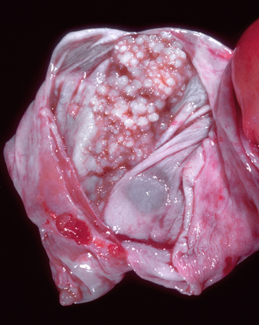
Ο όγκος είχε λεία εξωτερική επιφάνεια ενώ στη διάνοιξη εμφάνιζε μαλθακές θηλώδεις προσεκβολές

Slide 43
Απάντηση της ΤΒ:
Ορώδης όγκος οριακής κακοήθειας με μικροθηλώδες πρότυπο ανάπτυξης

Slide 44
Απάντηση της ΤΒ:
Ορώδης όγκος οριακής κακοήθειας με μικροθηλώδες πρότυπο ανάπτυξης

Slide 45
Εχω μία ασθενή με οριακό όγκο ωοθήκης

Slide 46
Ορώδης
Οροβλεννώδης
Βλεννώδης
Κλασσικός η μικροθηλώδης
CK7 - CK20
Διάμετρος όγκου
Αριθμός τομών
Ενδοφυτικός η εξωφυτικός
Ποσοστό οριακού στοιχείου στον όγκο

Slide 47
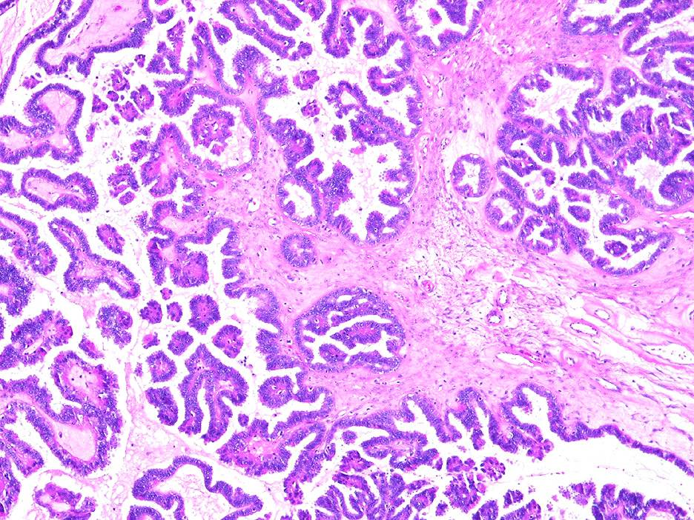
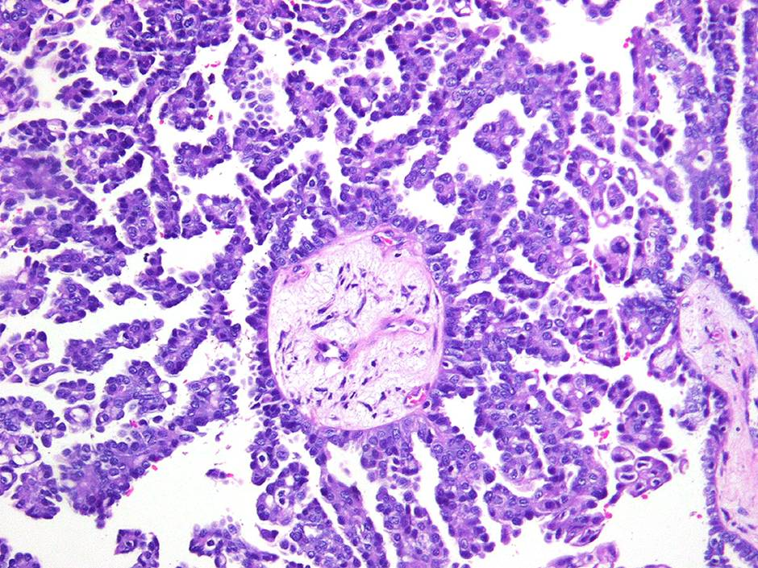
Κλασσικού τύπου
Μικροθηλώδους τύπου
Συχνότητα παρουσίας εμφυτεύσεων

Slide 48
Εμφυτεύσεις
Εξωφυτική ανάπτυξη
Κλασσικό ορώδες
Μικροθηλώδες
Ενδοφυτική ανάπτυξη
Κλασσικό ορώδες
Μικροθηλώδες
10%
100%
2%
35-74%

Slide 49
Ασθενείς με κλασσικό οριακό ορώδη όγκο στους οποίους δεν έχει γίνει καλή σταδιοποίηση μπορούν απλώς να παρακολουθούνται.
Ασθενείς με μικροθηλωδη οριακό ορώδη όγκο στους οποίους δεν έχει γίνει καλή σταδιοποίηση πρέπει να ξαναχειρουργηθουν.

Slide 50
Λόγω της απάντησης της ΤΒ έγινε:
επιπλεκτομή,
σύστοιχος λεμφαδενικός καθαρισμός,
βιοψία της άλλης ωοθήκης
και βιοψίες προ-ηπατικού και προ-κυστικού χώρου.

Slide 51
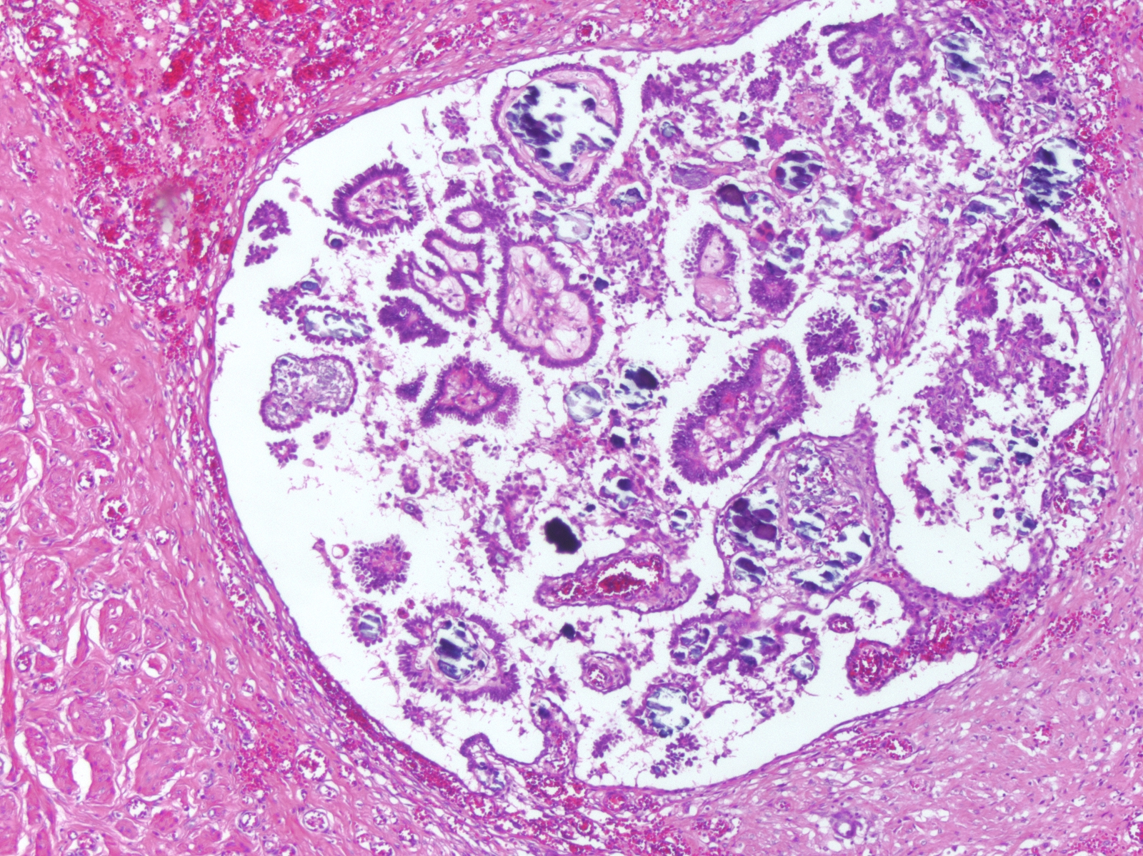
Βρέθηκαν μη διηθητικές επιθηλιακές εμφυτεύσεις
θηλώδεις σχηματισμοί - ομαλή παρυφή με απουσία διηθητικής ανάπτυξης στο στρώμα - ψαμμώδη σωμάτια.

Slide 52
Το σημαντικό σε αυτές τις ασθενείς είναι η αφαίρεση όσο το δυνατόν περισσότερων εξω-ωοθηκικών εστιών.
Χρειάζεται συνεχής παρακολούθηση γιατί υπάρχει μεγάλη πιθανότητα υποτροπών
Σε γυναίκες που έχουν τεκνοποιήσει ή είναι μεγάλης ηλικίας επιλογή αποτελεί η υστερεκτομή

Slide 53
Σας ευχαριστώ

